Slide 1
б | а | я | н
д | о | м | р | а
т | р | е | щ | о | т | к | а
л | о | ж | к | и
а | к | к | о | р | д | е | о | н
г | а | р | м | о | н | ь
н | о | т | ы
б | а | л | а | л | а | й | к | а

Slide 2
Тема:
«Русские народные музыкальные
инструменты»

Slide 3
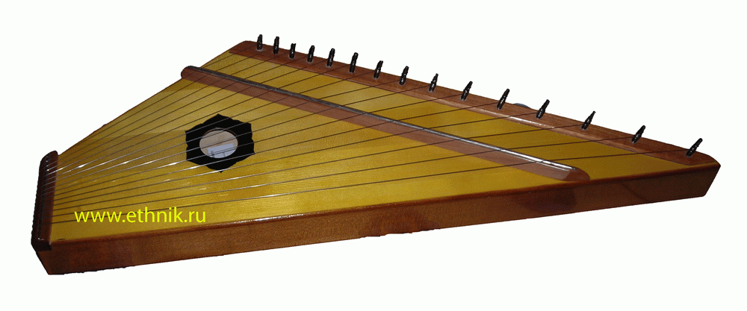
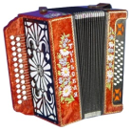
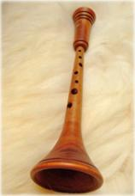
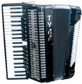
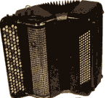
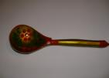
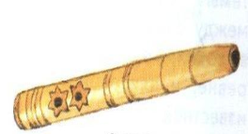
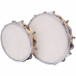
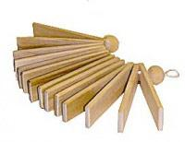
домра
гармонь
балалайка
гусли
1
2
4
3
рожок
баян
ложки
5
8
7
6
аккордеон
жалейка
10
9
11
свирель
12
трещотка
бубен

Slide 4
Распределить инструменты по группам
Балалайка, домра, гусли.
Свирель, рожок, жалейка
Баян, гармонь, аккордеон
Ложки, трещотка, бубен
1. Струнные
2. Духовые
3. Клавишные
4. Ударные

Slide 5
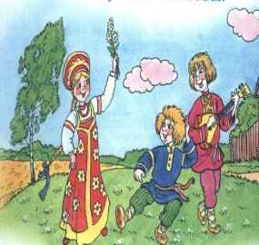
Плясовая «Ах ты, берёза»
1. Назвать инструменты, исполняющие плясовую?
2. Назвать два ведущих инструмента ансамбля?

Slide 6
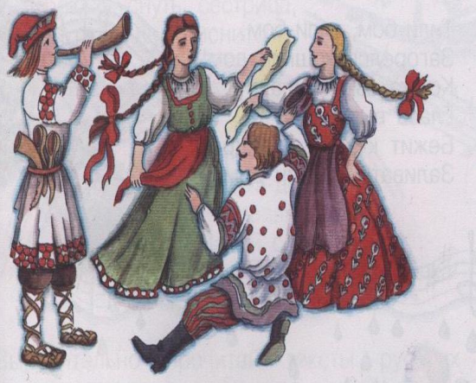
Танцевальная минутка

Slide 7
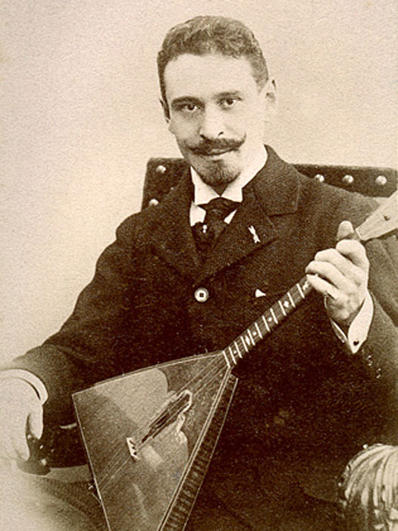
Василий Андреев

Slide 8
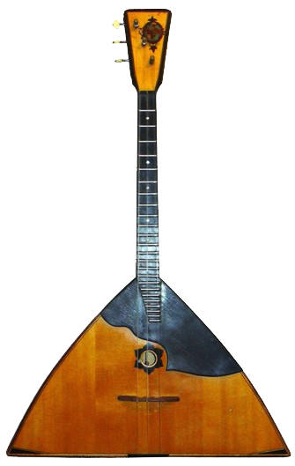
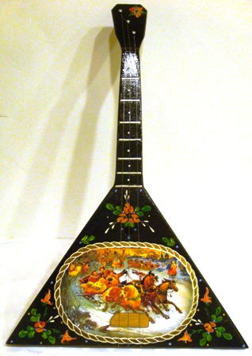
Балалайка

Slide 9
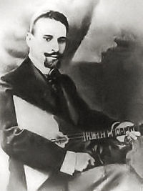
Василий Васильевич Андреев
Организатор и руководитель
первого оркестра русских
народных инструментов
«Великорусский»

Slide 10
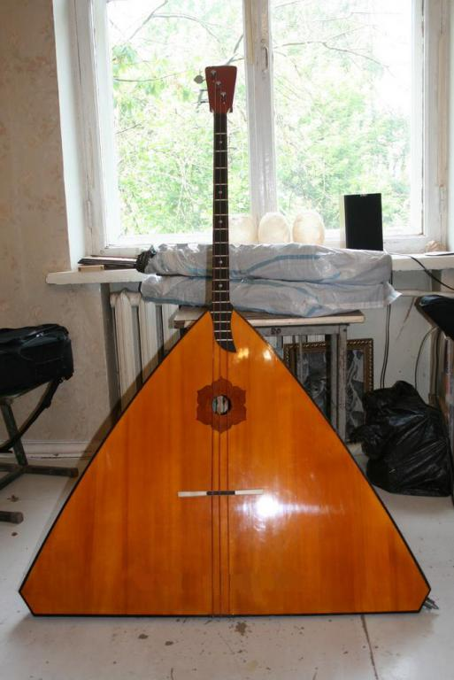
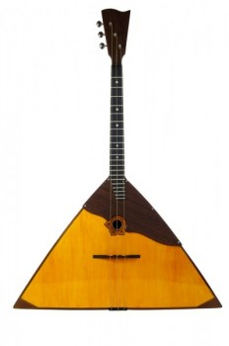
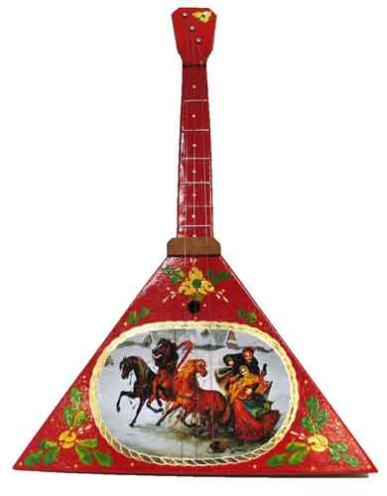
Семья балалаек

Slide 11
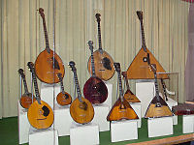
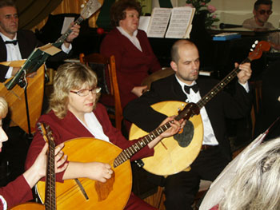
Домра

Slide 12
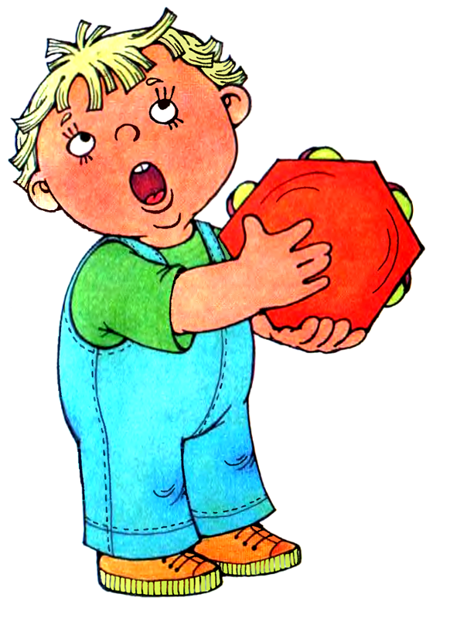
Игровая минутка

Slide 13
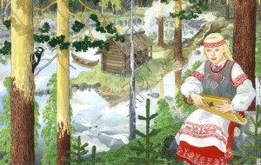
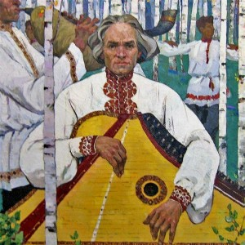
Гусли

Slide 14
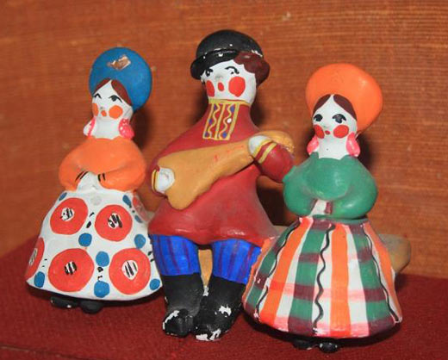
ДО НОВЫХ ВСТРЕЧ!!!

